Slide 1
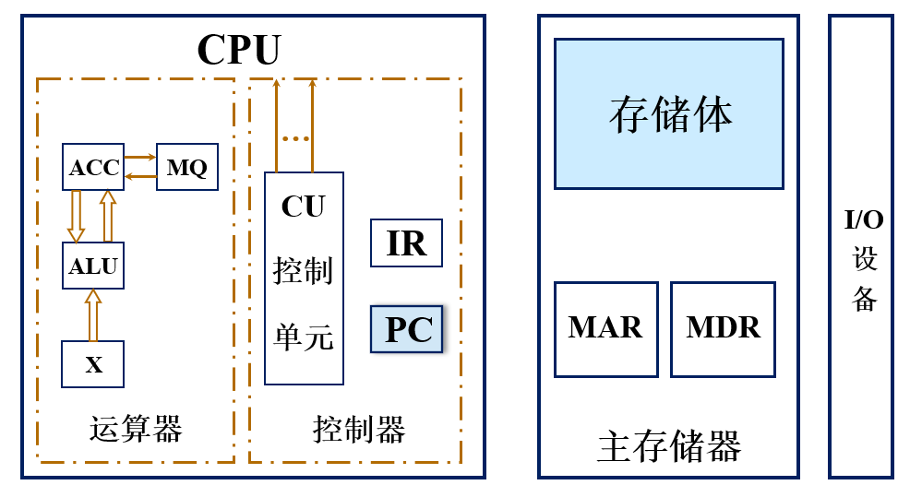
上节课知识回顾
设主存储器容量为64K×32位，且指令的长度（指令字长）、存储器字长、机器字长三者相等，写出相关寄存器的位数，并指出哪些寄存器之间有信息通路，如 PC → MAR 。（上课回答）

Slide 2
1. 若一个8位的计算机系统以16位来表示地址，则该计算机系统有 ( )个地址空间 ?
256
65535
65536
131072
2. MAR 和 MDR 的位数分别为 （ ）？
地址码长度、存储字长
存储字长、存储字长
地址码长度、地址码长度
存储字长、地址码长度

Slide 3
第６章 计算机的运算方法
6.1 无符号数和有符号数
6.2 数的定点表示和浮点表示
6.3 定点运算
6.4 浮点四则运算
6.5 算术逻辑单元

Slide 4
进制转换（复习）
二进制表示法
信息是二进制编码
二进制两个形态 ( 两个稳定状态的物理器件，成本低，如高低电平）
二进制位1和0与逻辑值（真和假）对应，为逻辑判断提供便利条件。
二进制的编码和运算规则简单，通过逻辑门电路能方便地实现算术运算。
缩写D(decimal)、B(binary)、O(octor)、H(hex)
十进制转换成任意进制数字
基数乘除法，整数部分：除基取余，小数部分：乘基取整
任意进制转换成十进制数字
各位数与它们的权值相乘，把乘积相加，按权展开相加法。

Slide 5
53=( ? )₂
整数：除基取余
2
5 3 1
2 6 0
低位
2
2
1 3 1
2
6 0
2
3 1
2
1 1
0
高位

Slide 6
乘基取整，乘2取整
0.4141= ( ? )₂
0.4141
2
.2128
2
0.4256 0
2
0.8512 0
.
2
0.8282 0
1.7024 1
2
2
1.6564 1
1.4048 1
2
低位
1.2128 1

Slide 7
进制转换（复习）
D(decimal)、B(binary)、O(octor)、H(hex)
二进制B → 十进制D
十进制D → 二进制B (22) D = (10110) B
二进制B → 八进制O (110010.1101) — (110 010.110 100)
八进制O → 二进制B （每位改成3位二进制，必要时去掉0）
二进制B → 十六进制H
十六进制H →二进制B（每位改成4位二进制，必要时去掉0）

Slide 8
6.1 无符号数和有符号数
一、无符号数
寄存器的位数
反映无符号数的表示范围
8 位 0 ~ 255
16 位 0 ~ 65535

Slide 9
二、有符号数
1. 机器数与真值
真值 机器数
带符号的数 符号数字化的数
+ 0.1011
0 1011
小数点的位置
– 0.1011
1 1011
小数点的位置
+ 1100
0 1100
小数点的位置
– 1100
1 1100
小数点的位置

Slide 10
原码、补码、反码 和 移码 （结论）
[X] 原
数值位表示真值的绝对值，符号变0/1
[X] 反
正数的反码=原码
负数的反码=数值位全部取反
[X] 补
正数的补码=原码
负数的补码=反码末位+1
[X]移
补码的符号位取反，移码→整数, 小数无移码

Slide 11
2. 原码表示法
(1) 定义
整数
x 2^{n} ＞ x ≥ 0
[x]_{原} =
2^{n} x 0 ≥ x ＞ 2^{n}
x 为真值
n 为整数的数值位数，如果n=机器字长？
如
x = +1110
[x]_{原} = 0 , 1110
用 逗号 将符号位
和数值部分隔开
字长为5位
x = 1110
[x]_{原} = 2⁴ + 1110 = 1 , 1110

Slide 12
原码小数
x 为真值
x 1 ＞ x ≥ 0
[x]_{原} =
1 – x 0 ≥ x ＞ 1
如
用 小数点 将符号
位和数值部分隔开
x = + 0.1101
[x]_{原} = 0 . 1101
x = 0.1101
[x]_{原} = 1 ( 0.1101) = 1 . 1101
x = + 0.1000000
[x]_{原} = 0 . 1000000
用 小数点 将符号
位和数值部分隔开
字长为8位
x = 0.1000000
[x]_{原} = 1 ( 0.1000000) = 1 . 1000000

Slide 13
(2) 举例
例 6.1 已知 [x]_{原} = 1.0011 求 x
解:
由定义得
x = 1 [x]_{原} = 1 1.0011 = 0.0011
例 6.2 已知 [x]_{原} = 1,1100 求 x
解:
由定义得
x = 2⁴ [x]_{原} = 10000 1,1100 = 1100

Slide 14
例 6.3 已知 [x]_{原} = 0.1101 求 x
解：
根据 定义 ∵ [x]_{原} = 0.1101
∴ x = + 0.1101
例 6.4 求 x = 0 的原码
解:
设 x = + 0.0000
[+ 0.0000]_{原} = 0.0000
x = 0.0000
[ 0.0000]_{原} = 1.0000
同理，对于整数
[+ 0 ]_{原} = 0,0000
[ 0 ]_{原} = 1,0000
∴ [+ 0]_{原} ≠ [ 0]_{原}

Slide 15
原码的特点：
简单、直观
由于用原码作加法时，会出现如下问题：
要求 数1 数2 实际操作 结果符号
加法 正 正
加
正
加法 正 负
减
可正可负
加法 负 正
减
可正可负
加法 负 负
加
负
能否 只作加法 ?
找到一个与负数等价的正数 来代替这个负数
就可使 减 加, 并节省了硬件成本

Slide 16
原码的特点：
简单、直观
但是用原码作加法时，会出现如下问题：
0000 0001 + 1000 0001 = ？
（+1）和（-1）相加不是0 ？
0000 1111 + 1000 1111 = ?
原码表示法的加减操作法比较复杂，对于两个不同符号的加法，需要比较两个数的绝对值大小，然后用绝对值大的数减去绝对值小的数最后还要给结果选择合适的符号。
而补码表示法中的加减法则统一采用加法操作实现。

Slide 17
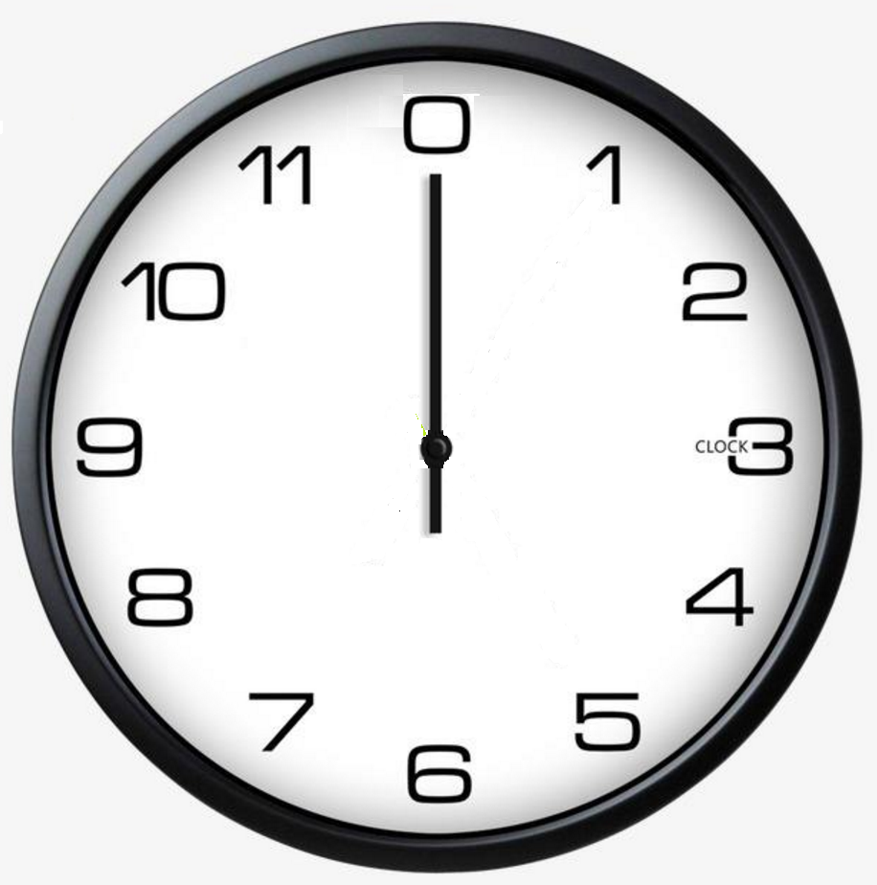
(1) 补的概念
3. 补码表示法
假如现在为北京
时间11点
顺时针：+
逆时针： -
-1
11= 12+(-1)
补数
(同余）
X=M+x
M模

Slide 18
3. 补码表示法
时钟以
12为模，模数
补的概念
-1 可用 + 11 代替
11 = M-1
称 + 11 是 -1 以 12 为模的 补数
记作 1 ≡ + 11 （mod 12）
同理 -3 ≡ + 9 （mod 12）

Slide 19
-5 ≡ ?
A
5
B
6
C
7
D
8

Slide 20
结论
X=M+x
一个负数加上 “模” 即得该负数的补数
一个正数和一个负数互为补数时其绝对值之和即为模数
正数的补码即该正数本身
计数器（模 16）
– 1011
1011
10000-1011=0101
+ 0101
10000
可见 1011 可用 + 0101 代替
自然去掉
记作 1011
≡ + 0101
（mod 2⁴）

Slide 21
补码定义
整数
0，x 2^{n} ＞ x ≥ 0
[x]_{补} =
2^{n+1} + x 0 ＞ x ≥ 2^{n}（mod 2^{n+1}）
x 为真值
n 为数值位数
如
x = +1010
x = 1101
[x]_{补} = 0,1010
[x]_{补} = 2^{n+1} +( 1101 )
=
100000
1101
用 逗号 将符号位
和数值部分隔开
1,0011
Notes:
注意：“n为整数的位数”， 如+1010 , n=4, 补码模数值应当为 2的n次方，10000. 公式中，2的n+1次方，包含了符号位，算一位。

Slide 22
小数
x 1 ＞ x ≥ 0
[x]_{补} =
2 + x 0 ＞ x ≥ 1（mod 2）
x 为真值
如
x = + 0.1110
x = 0.1100000
[x]_{补} = 0.1110
[x]_{补} = 2 + ( 0.1100000 )
=
10.0000000
0.1100000
1.0100000
用 小数点 将符号位
和数值部分隔开

Slide 23
(4) 求补码的快捷方式
设 x = 1010 时
[x]_{原} = 1,1010
则[x]_{补} = 2⁴⁺¹ 1010
= 11111 + 1 1010
= 100000
= 11111
+ 1
1010
1010
= 1,0110
1 0101 + 1
= 1,0110
当真值为 负 时，补码 可用 原码除符号位外
每位取反，末位加 1 求得

Slide 24
(5) 举例
例 6.5 已知 [x]_{补} = 0.0001
求 x
解：
由定义得
x = + 0.0001
例 6.6 已知 [x]_{补} = 1.0001
[x]_{补} [x]_{原}
求 x
[x]_{原} = 1.1111
∴ x = 0.1111
解：由定义得
–
x = [x]_{补} – 2
= 1.0001 – 10.0000
= 0.1111
–

Slide 25
例 6.7
已知 [x]_{补} = 1,1110
求 x
解：
由定义得
[x]_{补} [x]_{原}
x = [x]_{补} – 2⁴⁺¹
[x]_{原} = 1,0010
= 1,1110 – 100000
∴ x = 0010
= 0010
当真值为 负 时，原码 可用 补码除符号位外
每位取反，末位加 1 求得

Slide 26
练习
求下列真值的补码
真值
[x]_{补} [x]_{原}
x = +70
= 1000110
0, 1000110
0,1000110
x = 70
= 1000110
1, 0111010
1,1000110
x = 0.1110
0.1110
0.1110
x = 0.1110
1.0010
1.1110
x = 0.0000
0.0000
0.0000
x = 0.0000
0.0000
1.0000
[+ 0]_{补} = [ 0]_{补}
x = - 1.0000
1.0000
不能表示
x 1 ＞ x ≥ 0
由小数补码定义
[x]_{补} =
2+ x 0 ＞ x ≥ 1（mod 2）
[ 1]_{补} = 2 + x = 10.0000 1.0000 = 1.0000

Slide 27
4. 反码表示法
(1) 定义
整数
0，x 2^{n} ＞ x ≥ 0
[x]_{反} =
( 2^{n+1} – 1) + x 0 ≥ x ＞ 2^{n}（mod 2^{n+1} 1）
x 为真值
n 为整数的位数
如
x = +1101
x = 1101
[x]_{反} = 0,1101
[x]_{反} = (2⁴⁺¹ 1) 1101
= 11111 1101
用 逗号 将符号位
= 1,0010
和数值部分隔开

Slide 28
小数
x 1 ＞ x ≥ 0
[x]_{反} =
( 2 – 2^{-n}) + x 0 ≥ x ＞ 1（mod 2 2^{-n}）
n 为小数的位数
x 为真值
如
x = + 0.1101
x = 0.1010
[x]_{反} = 0.1101
[x]_{反} = (2 2⁻⁴) 0.1010
= 1.1111 0.1010
用 小数点 将符号位
= 1.0101
和数值部分隔开

Slide 29
(2) 举例
例6.8 已知 [x]_{反} = 0,1110 求 x
解：
由定义得 x = + 1110
例6.9 已知 [x]_{反} = 1,1110 求 x
解：
由定义得
x = [x]_{反} (2⁴⁺¹ 1)
= 1,1110 11111
= 0001
例 6.10 求 0 的反码
解：
设 x = + 0.0000
[+0.0000]_{反}= 0.0000
x = 0.0000
[ 0.0000]_{反}= 1.1111
同理，对于整数
[+0]_{反}= 0,0000
[ 0]_{反}= 1,1111
∴ [+ 0]_{反} ≠ [ - 0]_{反}

Slide 30
已知真值x=-1010，则x的反码为__。
A. 1,1010 B. 1,0101 C. 0,0101 D. 1,0110

Slide 31
已知真值x=-0.0101，则x的反码为__。
A. 0.0101 B. 1.0101 C. 1.1010 D. 1.1011

Slide 32
对真值0表示形式唯一的机器数是__。
A. 原码 B. 补码 C. 反码 D. 以上都不对

Slide 33
原码、补码和反码三种机器数的小结
最高位为符号位，书写上用“,”（整数）
或“.”（小数）将数值部分和符号位隔开
对于正数，原码 = 补码 = 反码
对于负数 ，符号位为 1，其 数值部分
原码除符号位外每位取反末位加 1 补码
原码除符号位外每位取反 反码

Slide 34
例6.11
设机器数字长为 8 位（其中１位为符号位）
对于整数，无符号数、原码、补码和反码时，范围
无符号数
对应的真值
原码对应
的真值
补码对应
的真值
反码对应
的真值
二进制代码
+0
00000000
0
+0
+0
+0
00000001
1
+1
+1
+1
00000010
2
+2
+2
+2
…
…
…
…
…
01111111
127
+127
+127
+127
10000000
128
-0
-128
-127
10000001
129
-1
-127
-126
…
…
…
…
…
11111101
253
-125
-3
-2
11111110
254
-126
-2
-1
11111111
255
-127
-1
-0

Slide 35
例6.12
已知 [y]_{补} 求[ y]_{补}
设 [y]_{补} = y₀. y₁ y₂ y_{n}
解：
…
…
<Ⅰ> [y]_{补} = 0. y₁ y₂ y_{n}
y = 0. y₁ y₂ y_{n}
…
y = 0. y₁ y₂ y_{n}
…
…
[ y]_{补} = 1.y₁ y₂ y_{n} + 2^{-n}
符号位取反，
数值位取反+1
…
<Ⅱ> [ y]_{补} = 1. y₁ y₂ y_{n}
…
[ y]_{原} = 1. y₁ y₂ y_{n} + 2^{-n}
…
y = （0. y₁ y₂ y_{n} + 2^{-n}）
…
y = 0. y₁ y₂ y_{n} + 2^{-n}
…
[ - y]_{补} = 0. y₁ y₂ y_{n} + 2^{-n}

Slide 36
1.设机器数采用补码表示（含1位符号位），若寄存器内容为9BH, 则对应的十进制数为（ ）。
-27
-97
-101
155

Slide 37
1.若寄存器内容为 1000 0000， 若它等于-0，则为（）
原码
补码
反码
移码
2.若寄存器内容为 1111 1111， 若它等于-1，则为（）
反码
补码
原码
移码

